Slide 1
3.5关系及其表示 *****
定义设A₁,A₂,…,A_{n}是n个集合， 集合A₁×A₂ ×…×A_{n}的一个子集R称为A₁,A₂,…,A_{n}上的一个n元关系。特别地，集合A×B中的一个子集R，称为集合A与B上的一个二元关系，简称为关系（R是从A到B上的关系）。
对于x∈A，y∈B，若<x,y>∈R则称x，y有关系R，记为xRy；若<x,y>∉R，则称x，y没有关系R，记为xRy。
若B=A，则R称为A上的二元关系。

Slide 2
关系
例:设集合A={a,b,c},B={0,1},
A×B={<a,0>,<a,1>,<b,0>,<b,1>,<c,0>,<c,1>}
R={<a,0>}
R ⊆ A×B R是A到B上的关系
<a,0> ∈R 或 aR0
B×B={<0,0>,<0,1>,<1,0>,<1,1>}
R={<0,0>}
R ⊆ B×B R是B到B上的关系 也称
R是在B上的关系.

Slide 3
例：R={<x,y>⏐x,y∈N且x>y}这是自然数集合上的一个“大于”关系，显然<3,2>∈R,即3R2。
如我们把R读作“大于”，则3R2读作“3大于2”。

Slide 4
例：A={a,b,c} B={1,2,3}
R₁={<a,1>,<b,2>,<a,3>}是A到B的一个关系
R₂={<1,1>,<2,3>,<1,3>是B上的一个关系
定义：关系R中所有有序对的第一元素的集合称为关系R的前域，记作dom（R），第二元素的集合称为关系R的值域，记作ran（R）。
FLD R=dom R ∪ ran R
如果R是A到B的关系，则dom（R）⊆A，
ran（R）⊆B

Slide 5
例题 设X={1，2，3，4}，求X上的关系>
及dom>，ran>。
解：>={<2,1>，<3,1>，<4,1>，<3,2>，<4,2>，<4,3>}
dom>={2，3，4} 关系的前域
ran>={1，2，3} 关系的值域

Slide 6
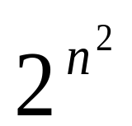
A×A上的任一子集都是A上的一个关系；
若|A|=n，则A上的关系有 个。
三个特殊的关系：
定义：对于集合A
(1)∅是A×A的子集,由∅定义的A上的关系,称为A上的空关系；
(2) A×A本身也A×A的子集,由A×A定义的A上的关系称为A上的全关系,记作E_{A}即E_{A}={<a,b>⏐a∈A,b∈A}
(3)Ι_{A}={<a,a>⏐a∈A}称为A上的恒等关系

Slide 7
说明：A到B的不同的关系共有多少？
如|A|=m,|B|=n,|A×B|=mn,而关系是A×B的子集,根据幂集个数的结论,A×B的子集共有2^{mn},所以,A到B的关系共有2^{mn}个。
如A=B,则A上的关系共有2^{n2}个。

Slide 8
例1：设集合A={0,1,2}
E_{A}={<0,0>,<0,1>,<0,2>,<1,0>,<1,1>,<1,2>,<2,0>,<2,1>,<2,2>}
E_{A}是A上的全关系 ⏐ E_{A}⏐=⏐A×A⏐=9
Ι_{A}={<0,0>,<1,1>,<2,2>}, Ι_{A}是A上的恒等关系,⏐Ι_{A}⏐=⏐ A⏐=3

Slide 9
几个常用的关系的例子
例：小于等于关系,A={1,2,3}定义A上的关系L_{A}={<a,b>⏐a,b∈A,a≤b}
则L_{A}={<1,1>,<1,2>,<1,3>,<2,2>,<2,3>,<3,3>}
例:整除关系设B={1,2,3,4,5,6}定义B上二元关系,D_{B}={ <a,b>⏐a,b∈B,b/a∈N},
则D_{B}={<1,1>,<1,2>,<1,3>,<1,4>,<1,5>,<1,6><2,2>,<2,4>,<2,6>,<3,3>,<3,6>,<4,4>,<5,5>,<6,6>}

Slide 10
例：设A={2,3,4,5,6}分别列出下列关系。
<1> R={<a,b>⏐a是b的倍数}
R={<2,2> ,<3,3>,<4,2>,<4,4>,<5,5>,<6,2>,<6,3>,<6,6>}
<2> R={<a,b>⏐(a-b)² ∈A}
R={<2,4>,<3,5>,<4,6>,<4,2>,<5,3>,<6,4>}
<3> R={<a,b>⏐a/b是素数}
R={<4,2>,<6,3>,<6,2>}
<4> R={<a,b>⏐a≠b}
R=E_{A}-Ι_{A},共有25-5个有序对。

Slide 11
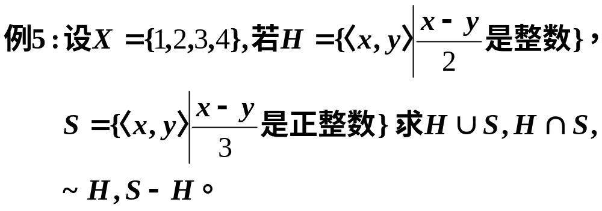
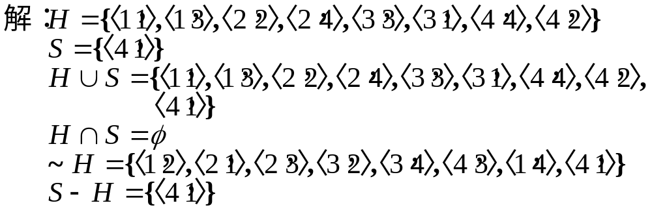

Slide 12
练习：设R1和R2是A={0,1,2,3}上的关系，这里
R1={<x,y>|(y=x+1)或y=x/2}
R2={<x,y>|x=y+2}
其中x,y都属于A，求：
（1） 用列举法表示R1和R2；
（2）给出R1的关系矩阵.

Slide 13
练习：设R1和R2是A={0,1,2,3}上的关系，这里
R1={<x,y>|(y=x+1)或y=x/2}
R2={<x,y>|x=y+2}
其中x,y都属于A，求：
（1） 用列举法表示R1和R2；
（2）给出R1的关系矩阵.
解：R1={<0,1>,<1,2>,<2,3>,<0,0>,<2,1>}
R2={<2,0>,<3,1>}

Slide 14
关系的表示
1、 关系矩阵：
定义：设集合A={a₁, …,a_{m}},B={b₁…b_{n}}
R是A到B的关系,则R的关系矩阵是一个m×n阶的矩阵
M_{R}=(r_{ij})_{m×n} r_{ij} =1,当<ai,bj>∈ R
r_{ij} =0,当<ai,bj> ∉ R
如果R是A上的关系时,则其关系矩阵是一个方阵。

Slide 15
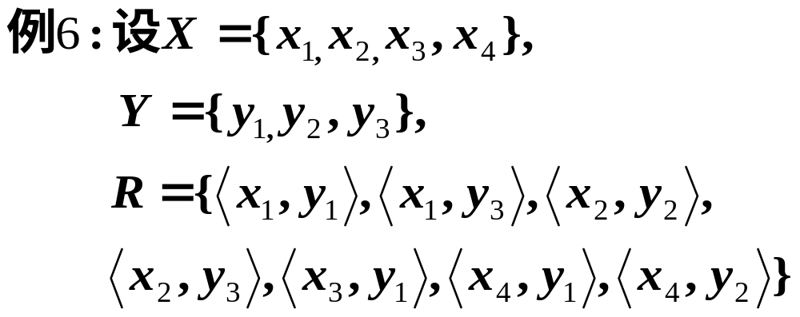
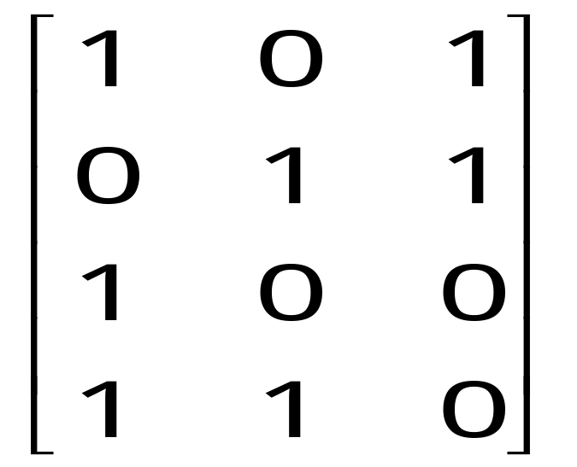
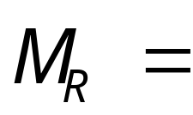
解：

Slide 16
练习：设R1和R2是A={0,1,2,3}上的关系，这里
R1={<x,y>|(y=x+1)或y=x/2}
R2={<x,y>|x=y+2}
其中x,y都属于A，求：
（1） 用列举法表示R1和R2；
（2）给出R1的关系矩阵.
解：R1={<0,1>,<1,2>,<2,3>,<0,0>,<2,1>}
R2={<2,0>,<3,1>}

Slide 17
练习：设R1和R2是A={0,1,2,3}上的关系，这里
R1={<x,y>|(y=x+1)或y=x/2}
R2={<x,y>|x=y+2}
其中x,y都属于A，求：
（2）给出R1的关系矩阵.
解：R1={<0,1>,<1,2>,<2,3>,<0,0>,<2,1>}
1 1 0 0
M_{R1}= 0 0 1 0
0 1 0 1
0 0 0 0

Slide 18
练习：设R1和R2是A={0,1,2,3}上的关系，这里
R1={<x,y>|(y=x+1)或y=x/2}
R2={<x,y>|x=y+2}
其中x,y都属于A，求：
（2）给出R1的关系矩阵.
解：R1={<0,1>,<1,2>,<2,3>,<0,0>,<2,1>}
1 1 0 0 用C语言编程，实现
M_{R1}= 0 0 1 0 由键盘输入R1后，
0 1 0 1 生成R1的关系矩阵。
0 0 0 0

Slide 19
说明：<1>空关系∅的关系矩阵M_{Φ}的所有元素为0
<2>全关系E_{A}的关系矩阵M_{E}的所有元素为1
<3>恒等关系Ι_{A}的关系矩阵M_{I}的所有对角元为1.非对角均为零,此矩阵在线性代数中称为单位矩阵,记作Ι。

Slide 20
2、关系图：
定义：设A={a₁,…,a_{m}},B={b₁,…,b_{n}},(A≠B)
<1> R是A到B的关系,通m+n个空心点分别表示a₁,…,a_{m}和b₁,…,b_{n}(一般分列两边),这些空心点称为结点。
如果<ai,bj>∈R,则由结点ai向结点bj通一条有向弧,箭头指向bj;如果<ai,bj>∉R。则不画相应的弧。这样形成的图称为关系R的关系图。
如R是A上的关系,则画m个空心点表示a₁,…,a_{m},(不画2m个结点,而且不再分列两边)有向弧,画法同(1),如果<ai,ai>∈R,则画一条以ai到自身的一条有向弧,这种弧称为自回路。

Slide 21
解 关系图如下：
x1
y1
x2
y2
x3
y3
x4

Slide 22
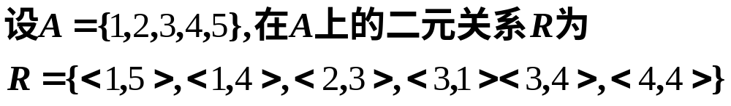
例：画出下列关系的关系图。
解：
4
3
2
1
5

Slide 23
例题 设X={1，2，3，4}，求X上的关系>
及dom>，ran>。
解：>={<2,1>，<3,1>，<4,1>，<3,2>，<4,2>，<4,3>}
dom>={2，3，4} 关系的前域
ran>={1，2，3} 关系的值域

Slide 24
思考：
证明集合R是关系当且仅当R ⊆ dom( R )×ran( R )

